Slide 1

KHTN 7
Chủ đề 8: Trao đổi chất và chuyển hoá năng lượng ở sinh vật
Bài 21: Hô hấp tế bào
(Phần III)

Slide 2



Slide 3

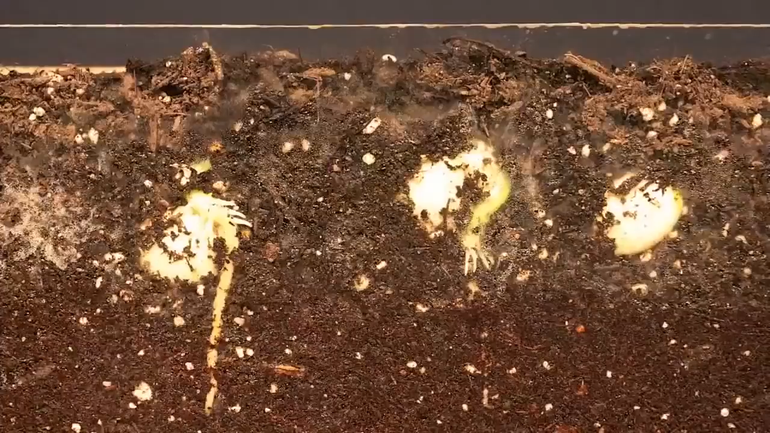
Quan sát sự nảy mầm của hạt đậu tương.

Slide 4


Slide 5


III. Thí nghiệm về hô hấp tế bào cần oxygen ở hạt nảy mầm
Mẫu vật: 100g hạt đậu (hoặc hạt lúa, hạt ngô,…) đã nảy mầm.
Dụng cụ:
bình thủy tinh dung tích 1L
nắp đậy
que kim loại có giá đỡ nến
hai cây nến nhỏ
bật lửa hoặc diêm

Slide 6
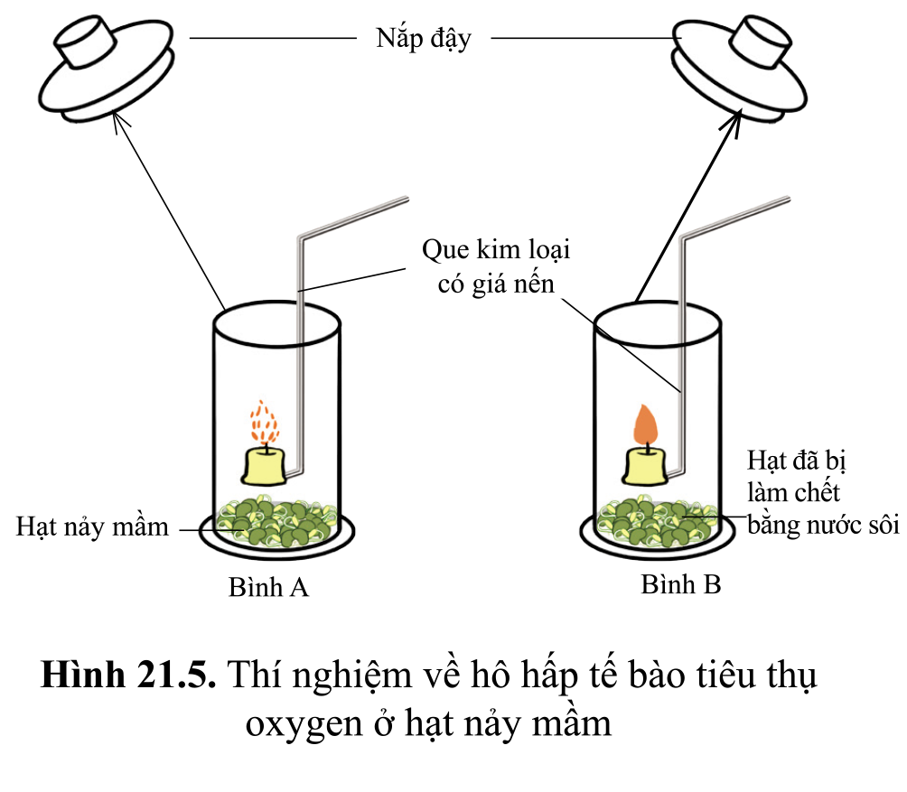
Các bước tiến hành thí nghiệm
Bước 1. Chia số hạt đầu thành 2 phần (mỗi phần 50g). Cho mỗi phần vào bình A và B
Bước 2. Đổ nước sôi vào bình B để làm chết hạt, chắt bỏ nước.

Slide 7
Các bước tiến hành thí nghiệm
Bước 3. Nút chặt các bình, để ở nhiệt độ phòng khoảng 1,5 – 2 giờ.
Bước 4. Mở nút bình, đưa nhanh que kim loại có cây nến đang cháy vào trong hai bình. Quan sát hiện tượng với cây nến.

Slide 8


Thảo luận
Câu 1: Vì sao lại sử dụng hạt đã nảy mầm?
Câu 2: Thí nghiệm đã chứng minh được điều gì?
Tại sao em lại kết luận như vậy?

Slide 9
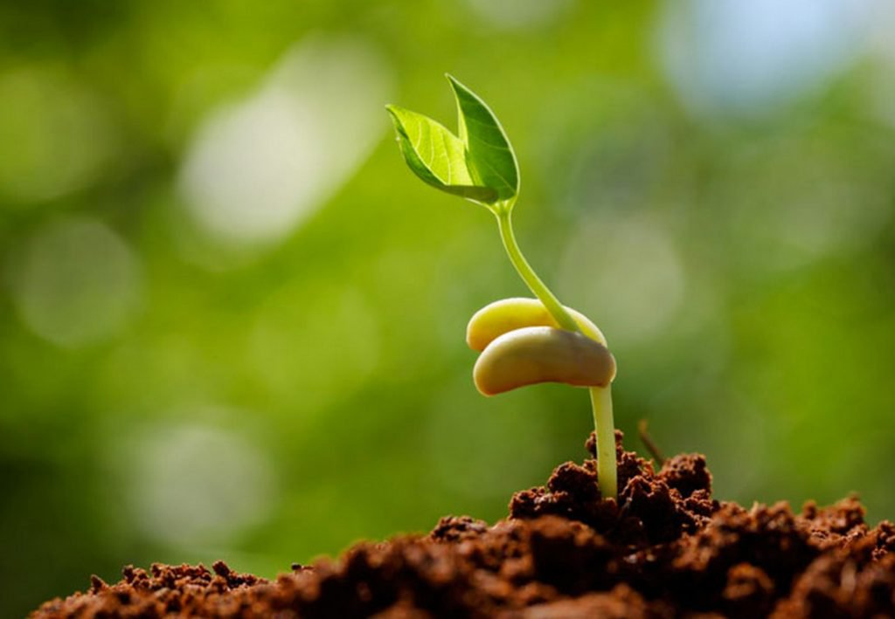
Thí nghiệm sử dụng hạt nảy mầm vì lúc đó hạt đã diễn ra quá trình hô hấp tế bào mạnh và không có quá trình quang hợp (lấy khí CO2 và đào thải O2).

Slide 10
Thí nghiệm chứng minh quá trình hô hấp ở thực vật cần sử dụng oxygen vì:
Bình A
Bình B
Hạt nảy mầm → quá trình hô hấp tế bào diễn ra mạnh → các tế bào của hạt sẽ hấp thụ oxygen trong bình → Oxygen trong bình A bị hấp thụ nhiều (không đủ hàm lượng để duy trì sự cháy) → Khi cho cây nến vào bình A thì cây nến tắt.
Hạt đã được luộc chín (các tế bào đã chết) nên không diễn ra quá trình hô hấp tế bào → Hàm lượng oxygen trong bình B không bị giảm vẫn duy trì được sự cháy
→ Khi cho cây nến vào bình B thì nến vẫn cháy.

Slide 11
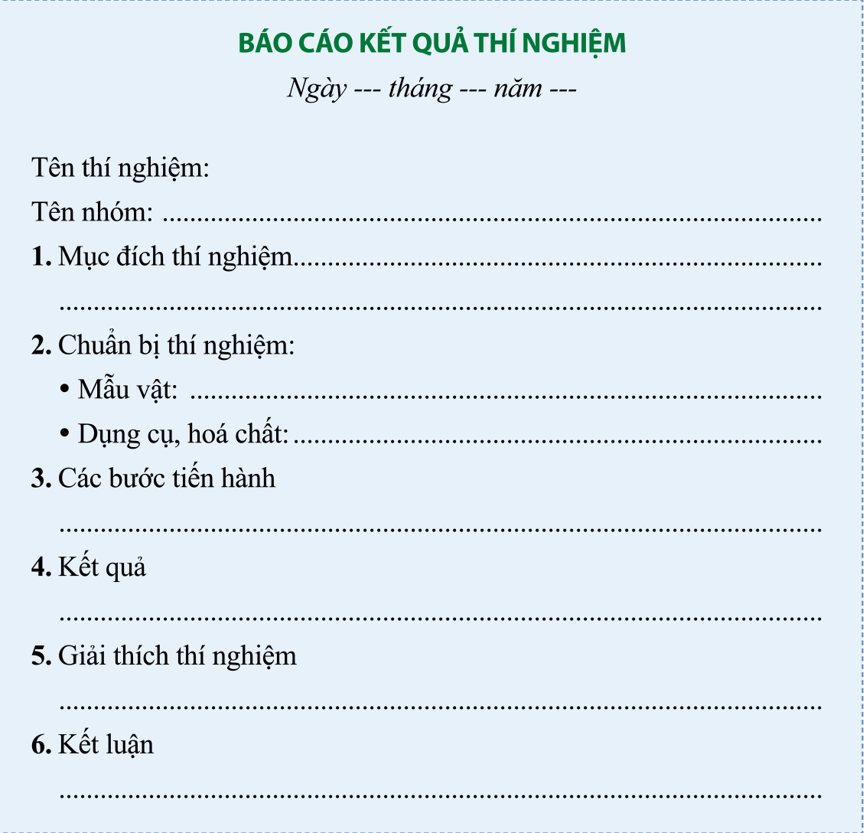


Slide 12

Hô hấp tế bào là quá trình tế bào phân giải chất hữu cơ giải phóng năng lượng cung cấp cho các hoạt động sống của của cơ thể. Trong qúa trình này, tế bào sử dụng oxygen và thải ra carbon dioxide, nước. Phương trình hô hấp tổng quát dạng chữ:
Glucose + Oxygen Carbon dioxide + Nước + Năng lượng (ATP và nhiệt)
Quá trình tổng hợp và hô hấp tế bào có mối quan hệ hai chiều. Trong đó, quá trình tổng hợp tạo chất hữu cơ là nguyên liệu cho phân giải trong hô hấp tế bào; quá trình phân giải các chất hữu cơ giải phóng năng lượng cung cấp cho quá trình tổng hợp.

Slide 13


Slide 14

Câu 1. Kết nối các thông tin ở 2 cột trong bảng để được nội dung phù hợp
Hô hấp tế bào
được tích lũy dưới dạng hợp chất hóa học (ATP)
Phần lớn năng lượng hô hấp
tế bào
dễ sử dụng cho các hoạt động sống của cơ thể sinh vật
Năng lượng tích lũy dưới dạng hợp chất hóa học (ATP) trong tế bào
dưới dạng nhiệt
Một phần năng lượng được giải phóng trong hô hấp tế bào.
gồm một chuỗi các phản ứng sản sinh ra năng lượng.

Slide 15

Câu 2. Chọn từ/ cụm từ thích hợp để hoàn thành đoạn thông tin sau:
Quá trình hô hấp ở cơ thể sinh vật xảy ra trong (1)….…….của tế bào, tại đó các chất (2)……………tổng hợp được từ quá trình (3)….................. hoặc từ thức ăn được phân giải thành (4)…….... và carbon dioxide, đồng thời giải phóng ra (5)……………..
ti thể
hữu cơ
quang hợp
nước
năng lượng

Slide 16
Câu 3. Hãy giải thích vì sao khi đói, cơ thể người thường cử động chậm và không muốn hoạt động
Khi đói, lượng đường glucose trong máu giảm, khi đó cơ thể sẽ thiếu nguyên liệu (glucose) cho hô hấp tế bào dẫn đến tình trạng thiếu năng lượng cung cấp cho các hoạt động sống, vì vậy cơ thể có biểu hiện mệt mỏi, tay chân cử động chậm chạp

Slide 17


Câu 4. Vận dụng kiến thức về hô hấp tế bào, giải thích hiện tượng con người khi ở trên đỉnh núi cao thường thở nhanh hơn so với khi ở vùng đồng bằng.
Khi ở trên đỉnh núi cao, không khí loãng, nồng độ oxygen thấp hơn so với ở vùng đồng bằng. Vì vậy, để lấy đủ lượng oxygen cần thiết cho hoạt động hô hấp tế bào, con người thường phải thở nhanh hơn so với khi ở vùng đồng bằng.

Slide 18


Slide 19

HƯỚNG DẪN VỀ NHÀ
Xem trước nội dung Bài 22. Các yếu tố
ảnh hưởng đến
hô hấp tế bào.
Củng cố nội dung bài học.
Hoàn thành bài tập trong SBT.

Slide 20


Slide 21



Like fanpage Hoc10 - Học 1 biết 10 để nhận thêm nhiều tài liệu giảng dạy
theo đường link:
Hoc10 – Học 1 biết 10
Hoặc truy cập qua QR code

